Slide 1
Pile-Face: Rules
Parlez en français!
One person should not dominate the conversation
Speak the entire time
The goal: Practice! Get better and better! Always say as much as you possibly can. PVL!

Slide 2
Présentations
French 1
Objective: SWBAT use the numbers 1-60

Slide 3
Des chiffres = des nombres
1 = un 11 = onze 21 = vingt et un
2 = deux 12 = douze 22 = vingt-deux
3 = trois 13 = treize
4 = quatre 14 = quatorze 30 = trente
5 = cinq 15 = quinze
6 = six 16 = seize 40 = quarante
7 = sept 17 = dix-sept
8 = huit 18 = dix-huit 50 = cinquante
9 = neuf 19 = dix-neuf
10 = dix 20 = vingt 60 = soixante
Notes:
Ballon? 4 groupes
#s all the way through
Odds, evens, backwards, no notes! ☺

Slide 4
Combien?
Il y a combien de tableaux? (Il y a …)
Il y a combien de portes?
Il y a combien de bureaux dans la salle de classe?
Il y a combien de tables dans la salle de classe?
Il y a combien de télévisions dans la salle de classe?
Il y a combien de cahiers dans la salle de classe?
Combien de profs est-ce qu’il y a?
Combien de garçons est-ce qu’il y a dans la classe?
Combien de filles est-ce qu’il y a dans la classe?

Slide 5
Pratiquez!
Numéro de téléphone
Le Prix
02.35.14.11.27
33.07.16.23.41
64.53.42.31.20
05.34.16.52.29
10.28.17.40.58
30 €
52 €
46 €
11 €
15 €
Notes:
TABLEAUX!

Slide 6
L'âge
Tu as quel âge?
J’ai ____ ans
Quel est la date?
Il est le ___ août.
Notes:
Ballon? 4 groupes
#s all the way through
Odds, evens, backwards, no notes! ☺

Slide 7
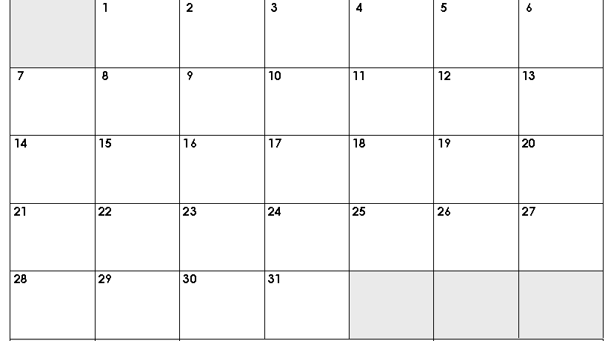
août
lundi mardi mercredi jeudi vendredi samedi dimanche

Slide 8
Les mois
k) janvier
c) février
i) mars
e) avril
l) mai
d) juin
j) juillet
g) août
a) septembre
f) octobre
h) novembre
b) décembre
septembre 1 ___
décembre 2 ___
février 3 ___
juin 4 ___
avril 5 ___
octobre 6 ___
août 7 ___
novembre 8 ___
mars 9 ___
juillet 10 ___
janvier 11 ___
mai 12 ___

Slide 9
Les mois
janvier
février
mars
avril
mai
juin
juillet
août
septembre
octobre
novembre
décembre
Quand est ton anniversaire?
Quand est votre anniversaire?
Il est le _______________
Notes:
Ask and answer – write answers
Put yourselves in order – January to December – only FRENCH!

Slide 10
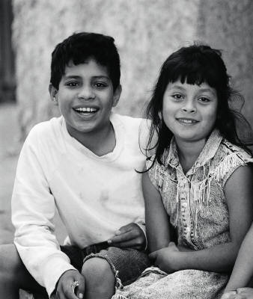
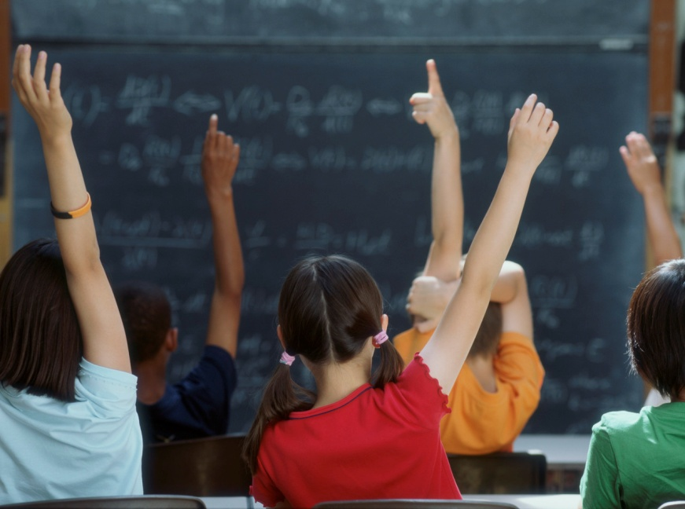
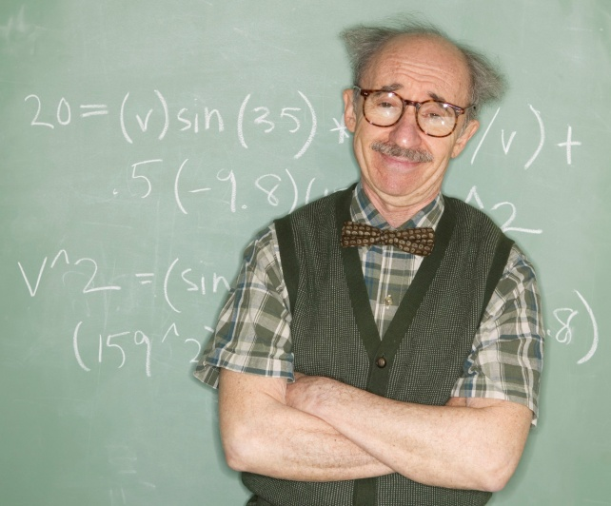
une personne
une classe
un élève une élève
un étudiant une étudiante
un(e) étudiant(e)
un(e) camarade de classe
un garçon une fille
un ami une amie
un copain une copine
un prof(esseur)

Slide 11
Un homme une femme
Un(e) petit(e) ami(e)
un acteur une actrice
un chanteur une chanteuse

Slide 12
Notes:
Flyswatter?

Slide 13
Devoirs
STUDY!

